Slide 1
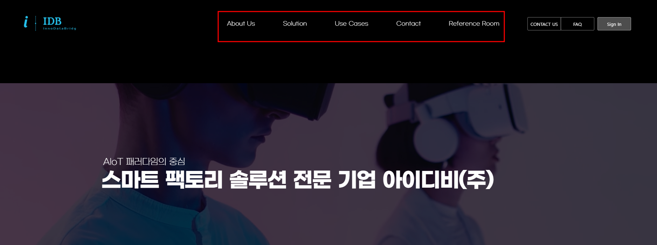
해당 메뉴 텍스트 안보이게 해주세요.

Slide 2
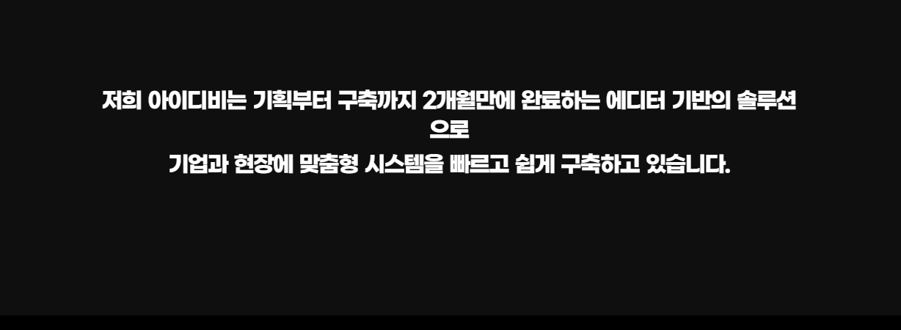
아래처럼 글자 정렬해주세요.
아이디비는 기획부터 구축까지 2개월만에
완료하는 에디터 기반의 솔루션으로
기업과 현장에 맞춤형 시스템을 빠르고 쉽게 구축하고 있습니다.

Slide 3
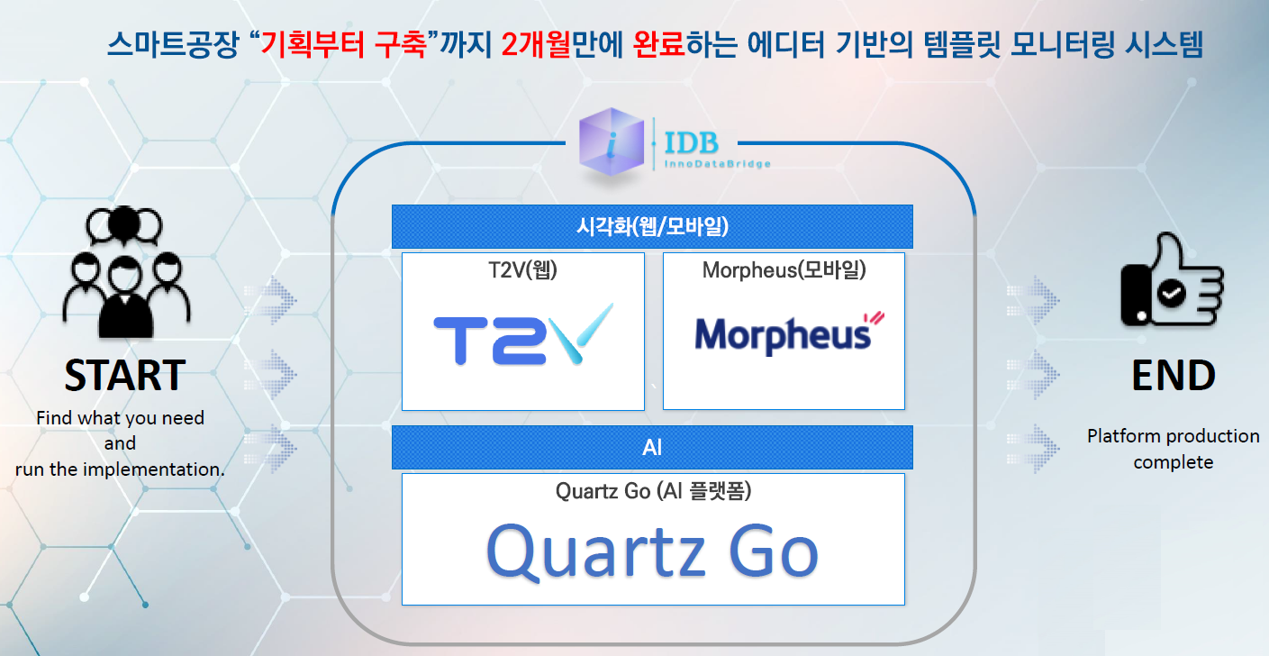

해당 위치에 이미지 넣었으면함.

Slide 4
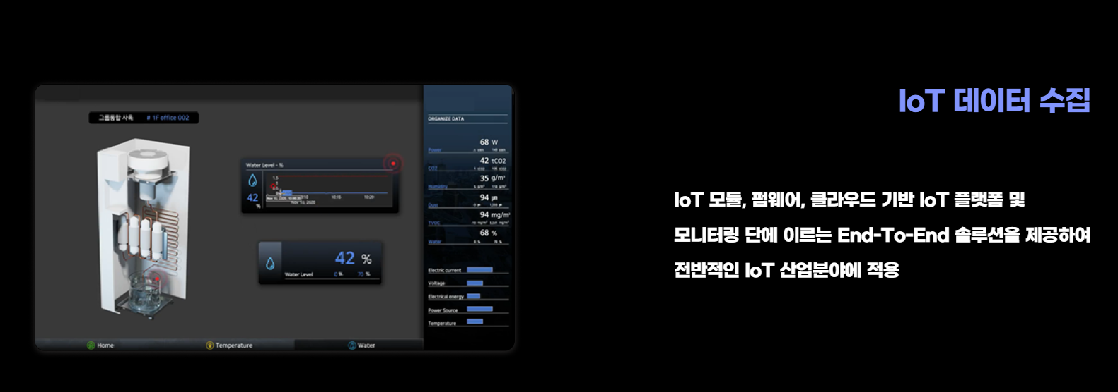
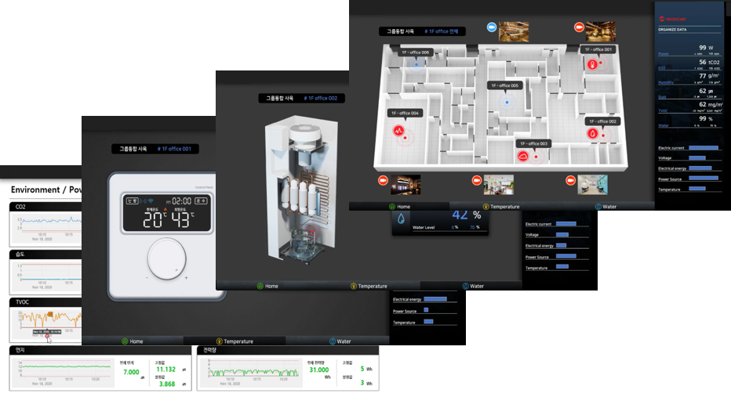
아래 이미지로 변경 해주세요.

Slide 5
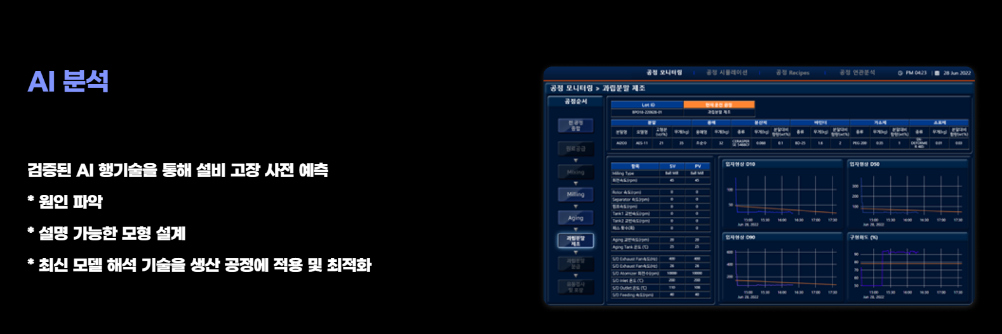
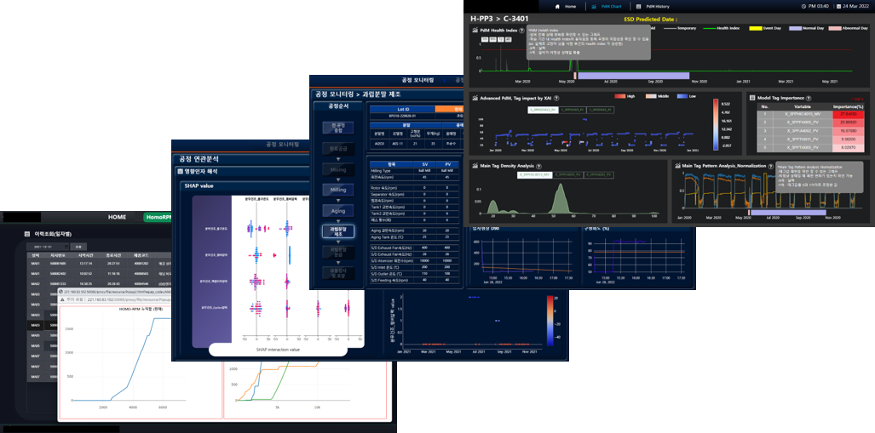
아래 이미지로 변경 해주세요.

Slide 6
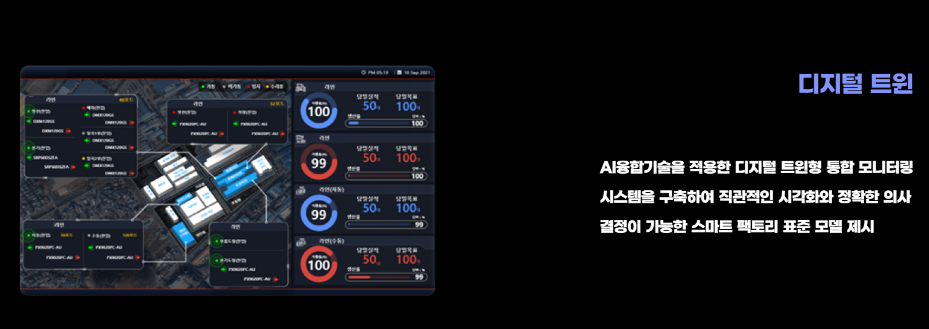
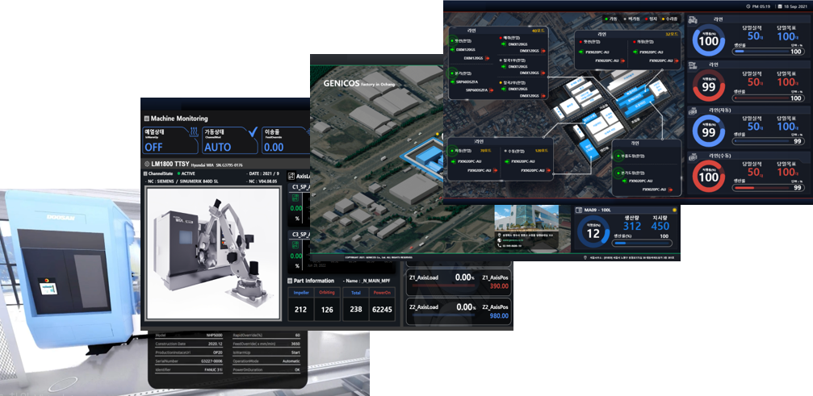
아래 이미지로 변경 해주세요.

Slide 7
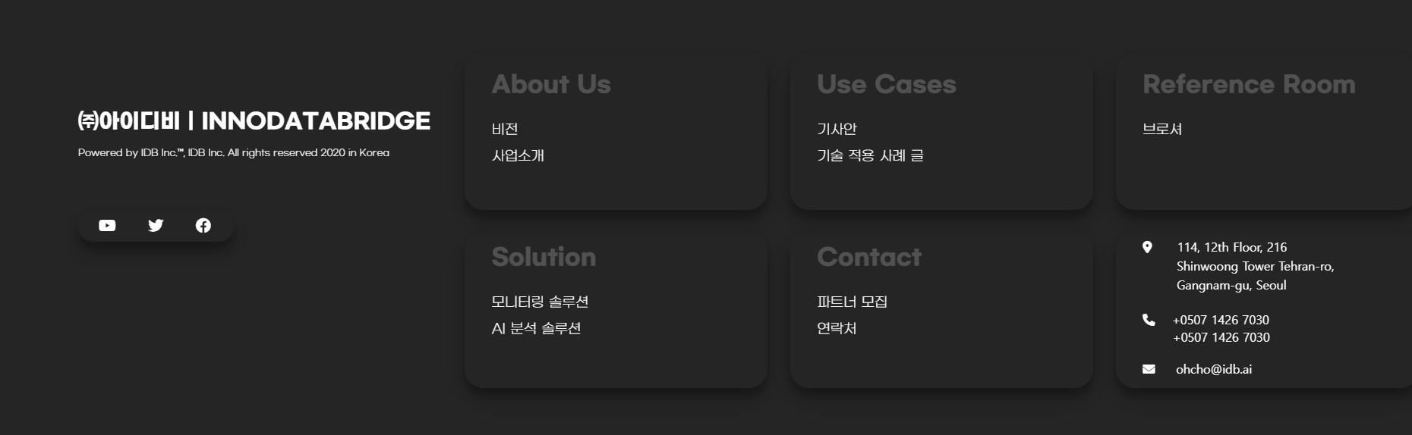
아래 해당 글자들로 텍스트 변경해주세요.
IDB Inc.
112
070 4388 7030
0504 477 7030
bkmin@idb.ai

Slide 8
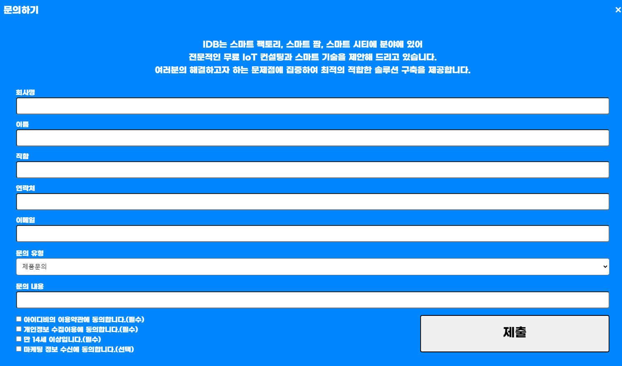
문의하기를 좀 더 작고 파란 색상이 너무 강렬함. 세로길이가 좀더 길게 변경해주세요.

